Slide 1


Nachhaltiger Modekonsum für Jugendliche – Das BNTextillabor
Entwickelt 2019-2021 von der
Universität Ulm und der TU Berlin
Gefördert von der Deutschen Bundesstiftung Umwelt
1
Notes:
Einleitungsfolie 1 von 3:
Das BNTextillabor und die zugehörigen Unterrichtsmaterialien wurden im Rahmen eines Forschungsprojekt der Uni Ulm und der TU Berlin in Zusammenarbeit mit 5 Schulklassen entwickelt.
Gefördert wurde das Projekt von der Deutschen Bundesstiftung Umwelt, der Forschungszeitraum war von 2019 bis 2021.
Das BNTextillabor befasst sich mit dem Modekonsum von Jugendlichen und will mit verschiedenen, abwechslungsreichen Unterrichtseinheiten jungen Menschen aufzeigen und Anregungen geben, wie ein verantwortungsbewusster Modekonsum möglich ist und wie mit Mode nachhaltiger umgegangen werden kann.
In diesen ersten Unterrichtseinheiten wird Basiswissen rund um die globale Vernetzung der Textilindustrie und deren Auswirkungen vermittelt. Zudem werden Lösungsansätze aufgezeigt, die der Lebenswelt von Jugendlichen und jungen Erwachsenen entsprechen.
Mehr Info:
Link https://www.uni-ulm.de/mawi/bntextillabor/projekt/
1

Slide 2


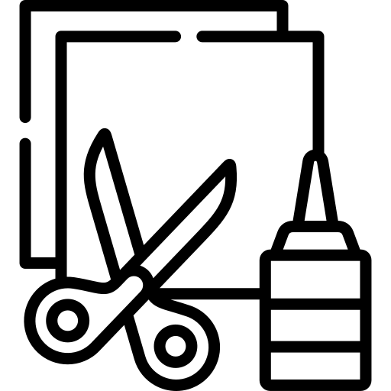

Einfache Näh- und Reparatur-Techniken:
Anwendung von Handnäh-Techniken, Reparatur-Techniken
Verschönerungs-techniken, einfache Nähprojekte:
Anwendung von Handnäh-Techniken für einfache Nähprojekte, Visible Mending
Textildruck:
Aufwertung von Textilien mit Textildruck /
Schablonendruck
Nähprojekt Bauchtasche:
Nähen mit der Nähmaschine,
Planung und Durchführung eines Nähprojektes
Tutorials
Tutorials
Tutorials
Tutorials
2
Notes:
Einleitungsfolie 2 von 3:
Hier finden Sie eine Übersicht über die vier Praxis-Workshops.
2

Slide 3
Praxis-Workshop:
UE Nähprojekt Bauchtasche
3
Notes:
Das Thema dieses Praxis-Workshops ist „Nähen einer Bauchtasche aus Stoffresten“, z.B. alten Jeans.
Ein Nähprojekt wird geplant und durchgeführt. Es wird mit der Nähmaschine genäht.
3

Slide 4
Workshop
Nähprojekt Bauchtasche
Ihr benötigt:
PPT-Präsentation
DIY-Toolbox/ Reparatur-Set
Stoffrest 40 x 50 cm, z. B. alte Jeans, fester Baumwollstoff, Polyester
Reißverschluss, mind. 34 cm
Schnalle, ca. 1 m Gurtband,
Schneiderkreide, evtl. zusätzliches Nähgarn
Scheren
Nähmaschinen
LINKS: Schnittmuster Tutorial

Slide 5
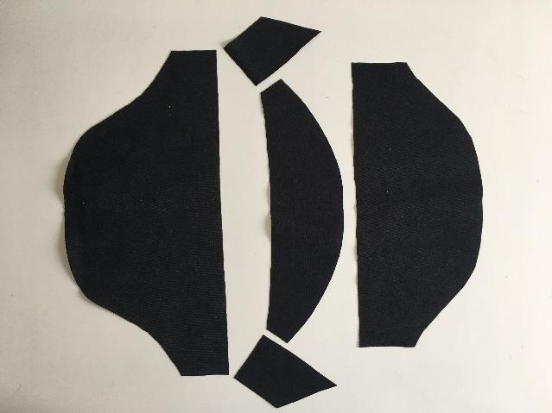
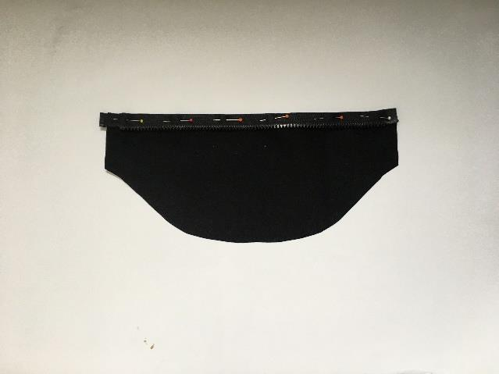
Anleitung:
1. Zuschnitt
Zuerst wird das Schnittmuster ausgeschnitten. Dann legt ihr es auf den Stoff, übertragt es mit der Schneiderkreide auf den Stoff und schneidet alle Teile aus. Beachtet, dass ihr die Blende 2x benötigt.
2. Reißverschluss einnähen_1
Nehmt den Reißverschluss, dreht ihn um und steckt ihn rechts auf rechts auf das Vorderteil. Näht den Reißverschluss anschließend auf und steppt die Nahtzugabe auf dem Oberstoff fest.

Slide 6
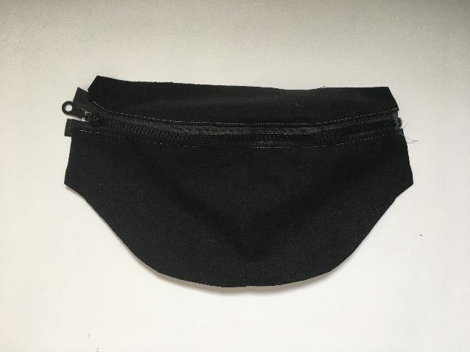
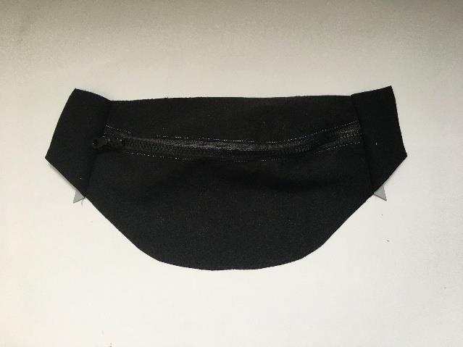
Anleitung:
3. Reißverschluss einnähen_2
Steckt nun das obere Vorderteil rechts auf rechts auf der anderen Seite des Reißverschlusses fest und näht es ebenso an.
4. Blenden nähen
Legt jetzt die beiden Blenden auf beiden Seiten rechts auf rechts auf, steckt sie und näht sie anschließend fest.

Slide 7
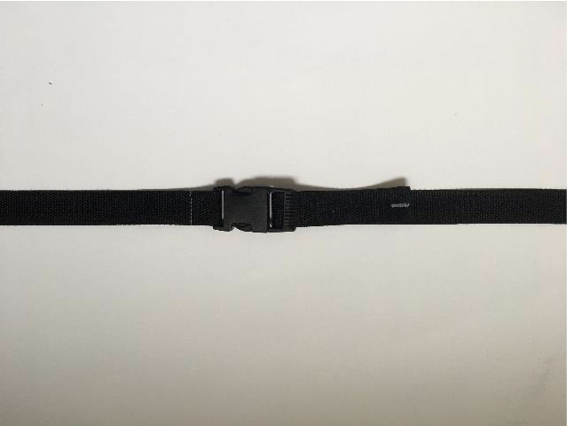
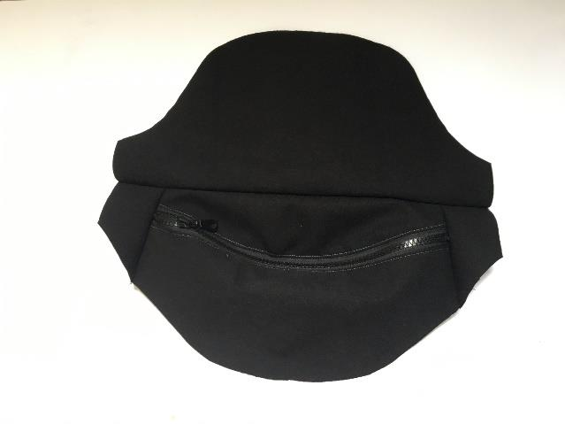
Anleitung:
5. Schnalle an Gurtband nähen
Jetzt kommt das Gurtband zum Einsatz. Dafür schneidet ihr zunächst 1,0 m Gurtband zurecht. Falls ihr mehr oder weniger benötigt, könnt ihr das natürlich anpassen. Das 1,0 m lange Gurtband wird nun noch einmal geteilt und mit der Schnalle und dem Verstellverschluss versehen. Näht das durchgezogene Gurtband bei der Schnalle am Gurtband selbst fest.
6. Bauchtasche zusammennähen
Steckt das Rückteil rechts auf das Vorderteil mit dem eingenähten Reißverschluss fest. Achtet dabei darauf, dass die Gurtbänder innen liegen und der Reißverschluss geöffnet ist. Das ist unsere Wendeöffnung.

Slide 8
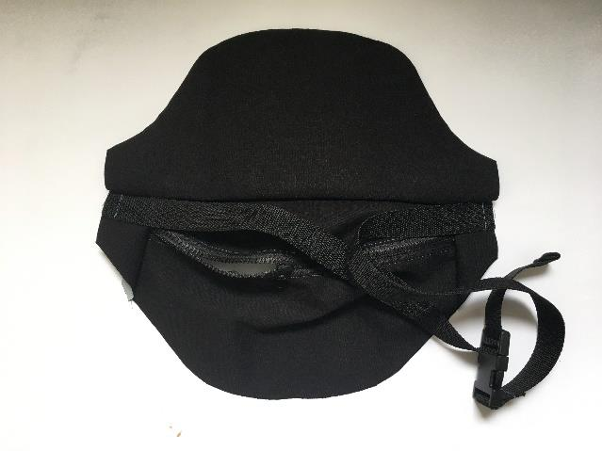
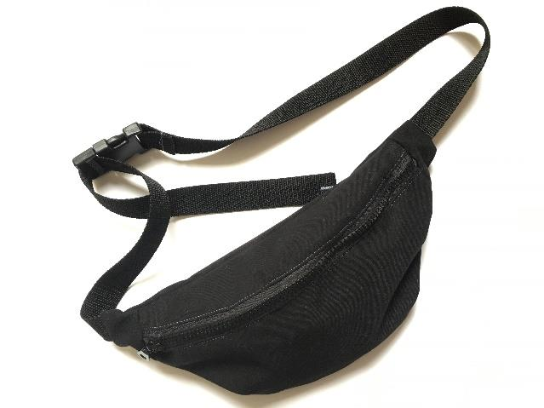
Anleitung:
7. Gurtband annähen
Näht nun die beiden Gurtabschnitte jeweils an ein Ende auf die rechte Seite der Bauchtasche an.
8. Wenden
Fertig ist eure Bauchtasche. Viel Spaß!

